Slide 1

ORIGEN
DEL
UNIVERSO
BRUNO LUZARDO, FELIPE PALADINO, IGNACIO SILVEIRA, FELIPE GIL
REALIZADO POR IGNACIO SILVEIRA

Slide 2
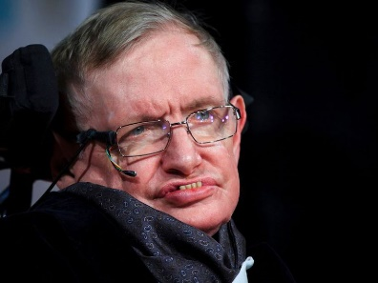
ORIGEN DEL UNIVERSO
STEPHEN HAWKING
Felipe Gil
• Propuso ‘la simpleza del universo’.
• Apoyó —y creó— la teoría del «Big Bang»; afirma que con este recién habría comenzado el «proceso de creación» del universo.
• La «explosión» ocasionó una fase inicial, que comenzaría una expansión acelerada, siguiéndole así, una nueva explosión desacelerada en la que las partículas subatómicas —en un estado muy alto de densidad— formaron átomos, galaxias, planetas y estrellas.
Se creó el espacio en el que se ubica el universo y se crearon muchos universos [MULTIVERSO]
• Se busca obtener un modelo matemático para explicar los fenómenos del «Big Bang»
•Durante la fase de expansión, gracias a la aceleración de la masa en el espacio, se generan vibraciones del «tejido espacio-temporal» llamadas “Ondas gravitacionales”. Si lográramos captarlas, podríamos comprobar o refutar esta teoría.

Slide 3
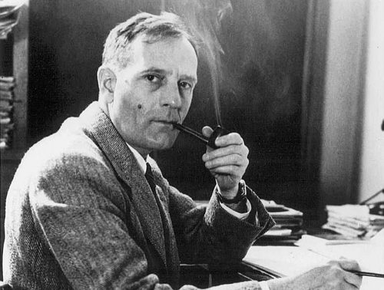
ORIGEN DEL UNIVERSO
EDWIN POWER HUBBLE
Bruno Luzardo
• Midió la distancia a Andrómeda y a nebulosas espirales. Demostró que las nebulosas se encontraban lejos —y fuera— de la Vía Láctea. Se catalogaron como «galaxias independientes» a la nuestra, demostrando así, el gran tamaño del universo.
• Concluyó en que todas las galaxias se alejaban entre sí, al medir sus velocidades y comparar sus distancias.
Estas medidas fueron interpretadas como el resultado de la expansión del universo, resolviendo así, las ecuaciones de la relatividad general de Einstein.
• Aunque recientemente se concretó que la «Constante de Hubble» podría no ser constante
• La «Constante de Hubble» es uno de los parámetros fundamentales de la astronomía. Esta podría revelar y/o deducir la edad exacta del universo.
Aún así, no existe todavía un valor exacto de ese tipo.

Slide 4
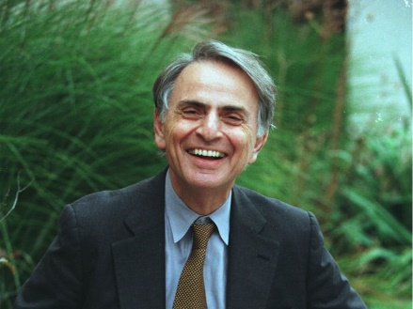
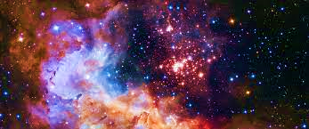
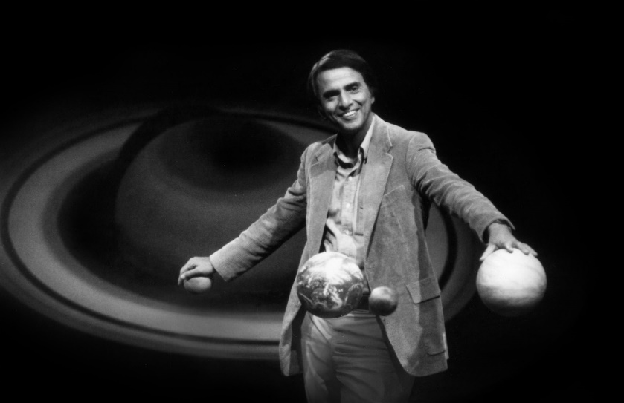
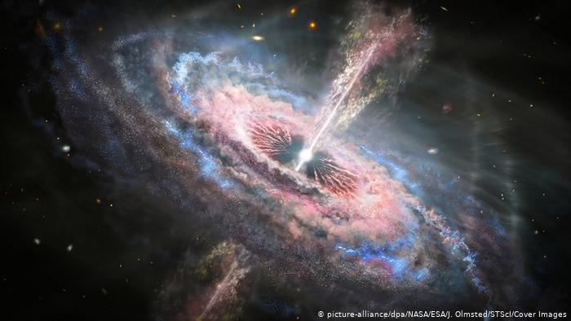
ORIGEN DEL UNIVERSO
CARL SAGAN
Felipe Paladino
Sagan apoya la idea de que —para él: hace 13.800 millones de años— una gran explosión comenzó con el universo; expandiéndose, oscureciéndose y enfriándose. La energía liberada se condensó en átomos de hidrógeno, los cuales formaron nubes, que formaron las galaxias al separarse.

Slide 5
OPINIONES Y CONCLUSIONES GENERALES DEL EQUIPO

